Slide 1
Игра Slide Puzzle.
Работу выполнил:
Золотов.К.А

Slide 2
Введение:
Игра представляет собой головоломку, в которой нужно расположить плитки с цифрами в правильно порядке. По середине игрового окно расположено поле с плитками, которое в начале перемешивается, а пользователю нужно её решить и 3 кнопки “Заново”,”Новая игра” и ”Решить пазл”.

Slide 3
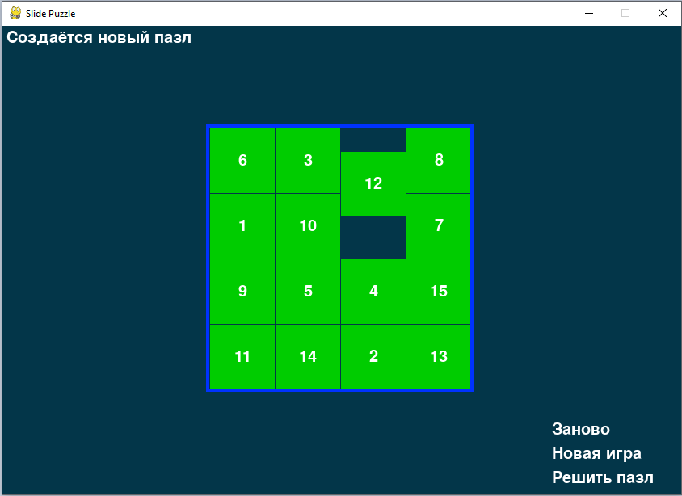
Начало игры:
При запуски игры начинается перемешивание всех плиток и соответствующее сообщение об это.

Slide 4
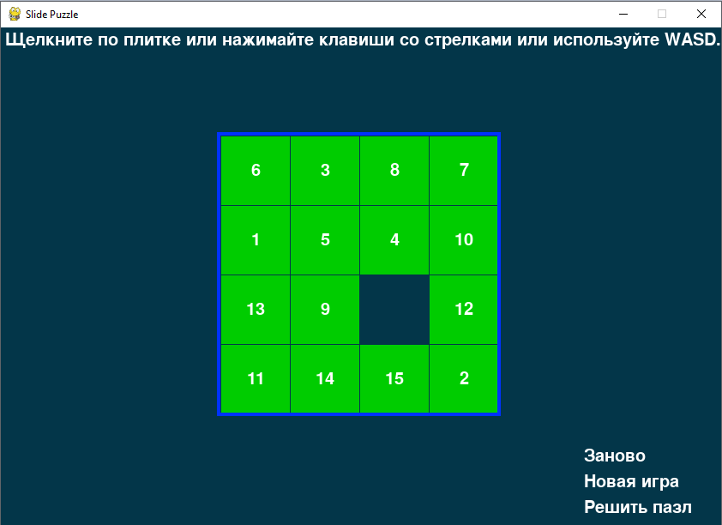
Затем пользователю нужно расположить плитки так чтобы они располагались в правильном порядке то есть от меньшего к большему. А в верху расположено сообщение как можно передвигать плитки.

Slide 5
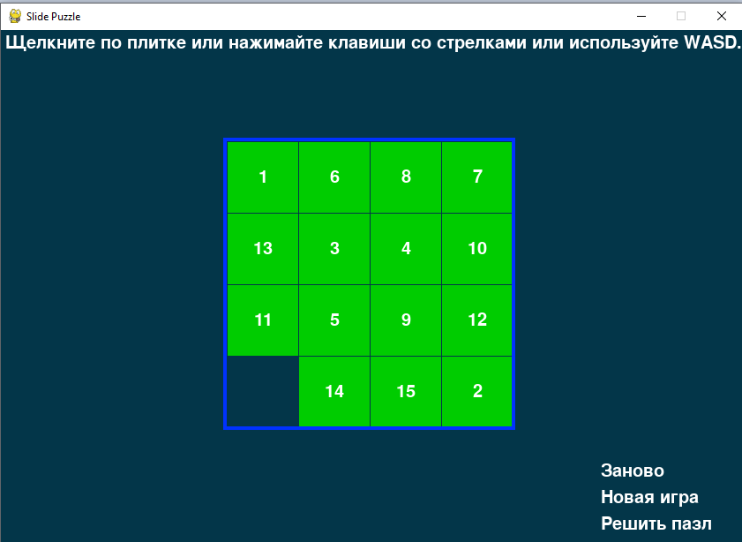
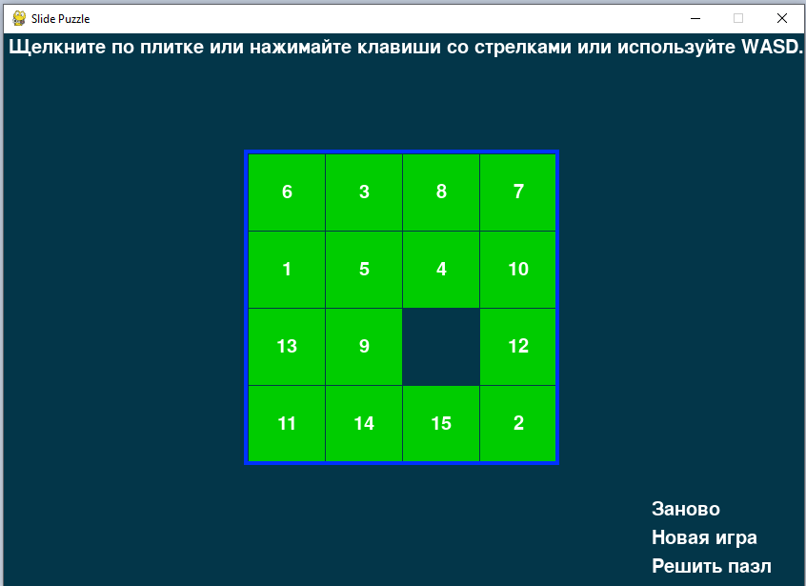
Кнопка заново отматывает все сделанные ходы.
До:
После:

Slide 6
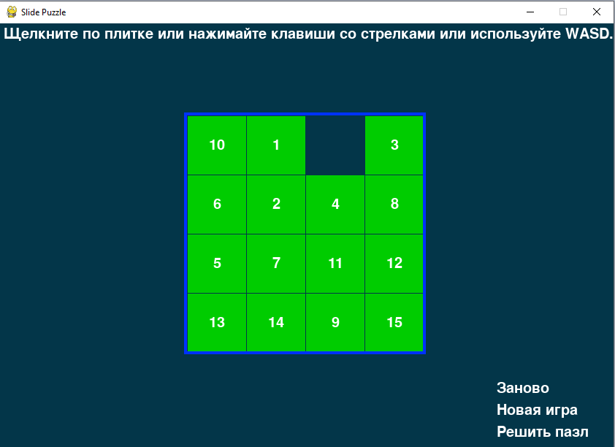
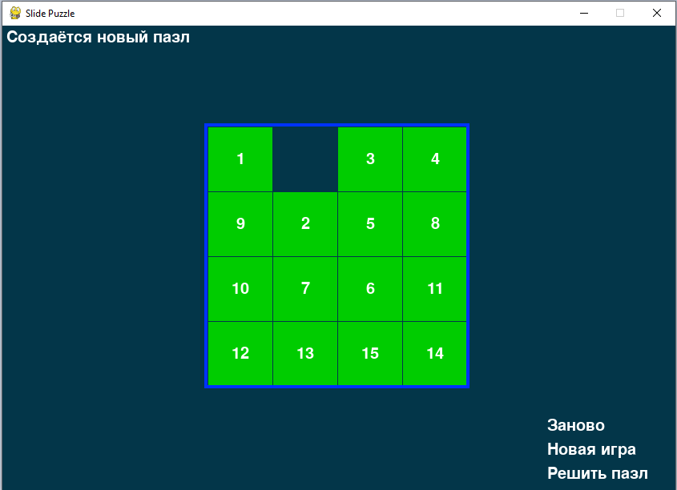
Кнопка Новая игра возвращает доску в исходное положение и начинает перемащивать её.
До:
После:

Slide 7
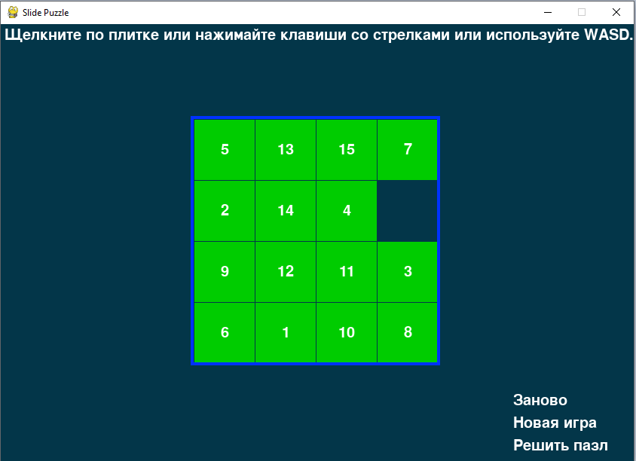
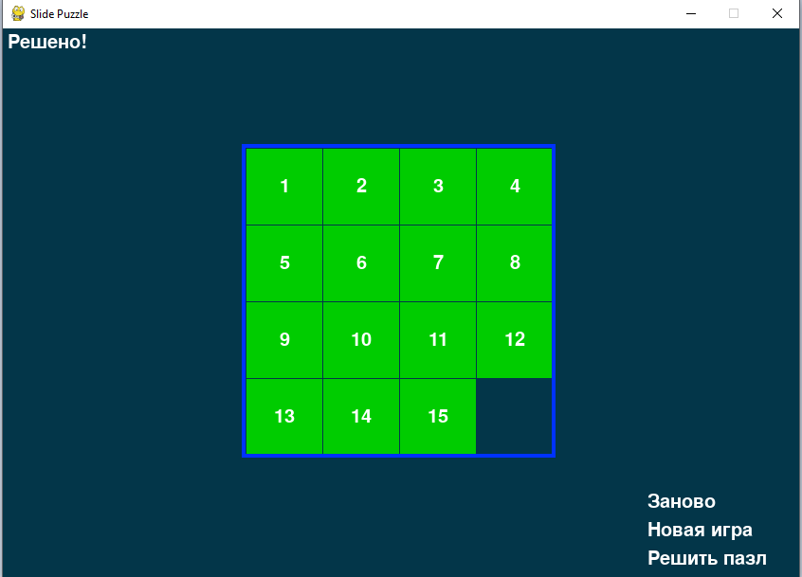
Кнопка решить пазл решает пазл
До:
После:

Slide 8
Что можно было бы добавить:
Таймер.
Сохранение рекордов.
Выбор сложности.

